Slide 1
МДОау «детский сад №98 г.Орска
«оздоровление дошкольников посредством разного вида гимнастик» воспитатель баталова марина александровна
2021 год

Slide 2
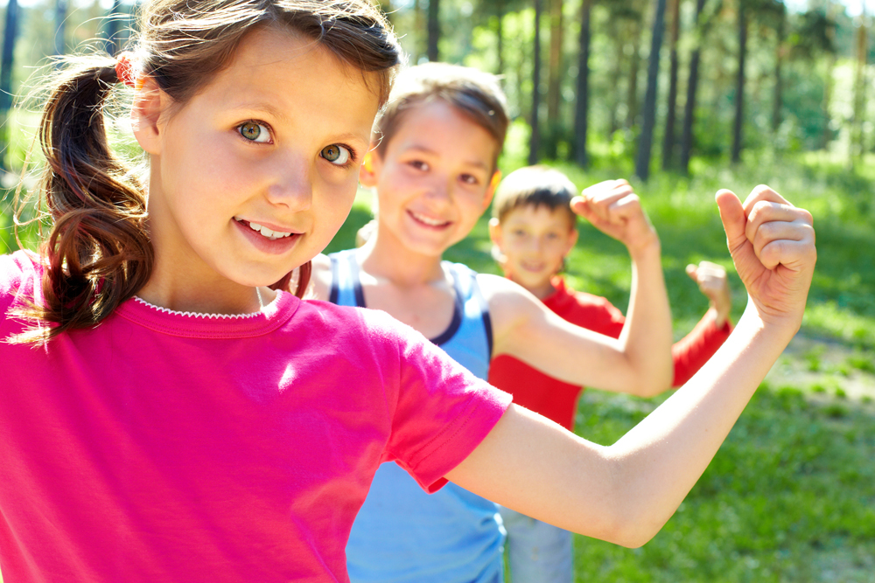
Цель: оздоровление дошкольников посредством разного вида гимнастик

Slide 3
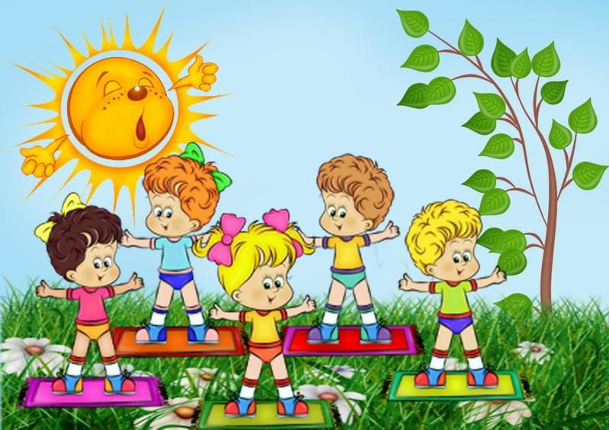
Задачи:
1. Сохранять и укреплять физическое и психическое здоровье детей.
2. Формировать и совершенствовать двигательные навыки дошкольников.
3. Формировать у детей осознанное отношение к здоровому образу жизни.

Slide 4
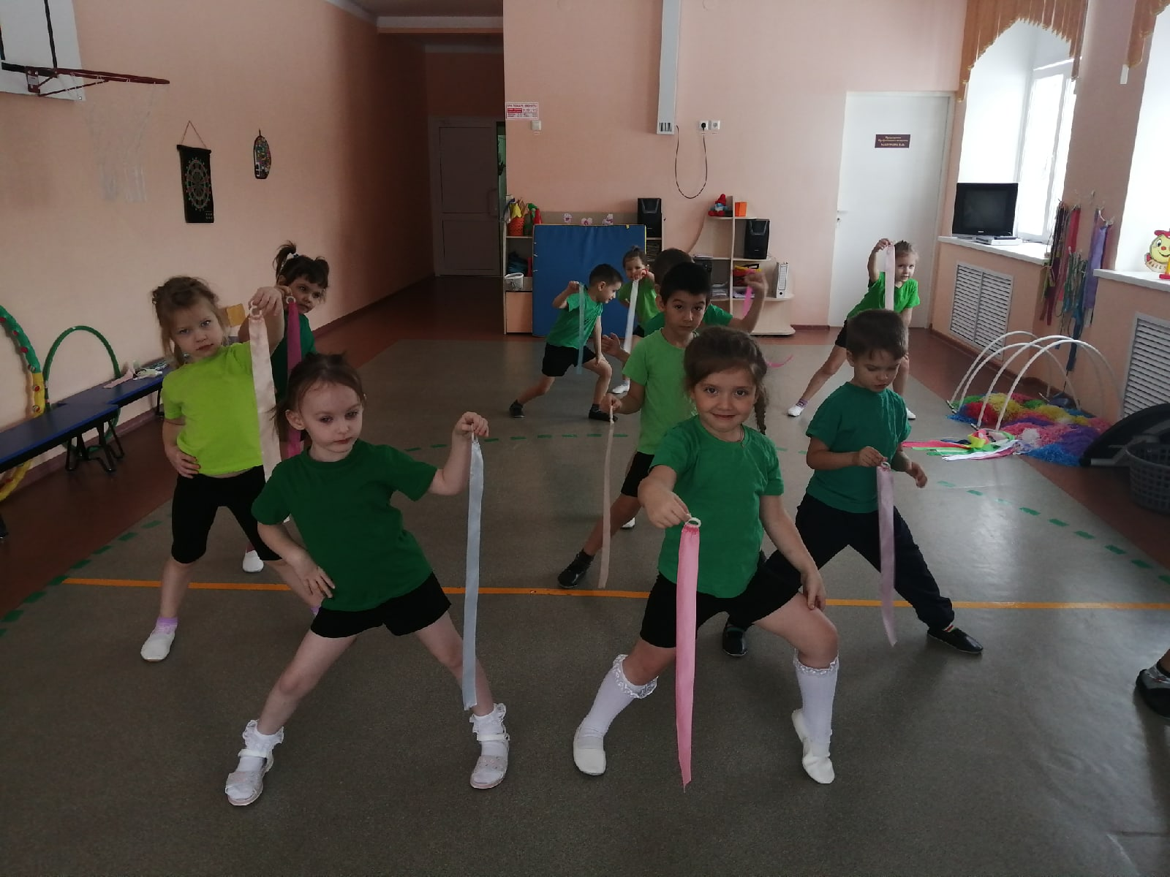
Гимнастика – это метод физического развития, способствующий укреплению детского организма.

Slide 5
1. Утренняя гимнастика.
Задачи:
- пробудить организм ребенка;
- настроить его на действенный лад;
- разносторонне, но умеренно влиять на мышечную систему;
- активизировать деятельность сердечной, дыхательной и других функций организма;
- стимулировать работу внутренних органов и органов чувств
- способствовать формированию правильной осанки и походки.

Slide 6
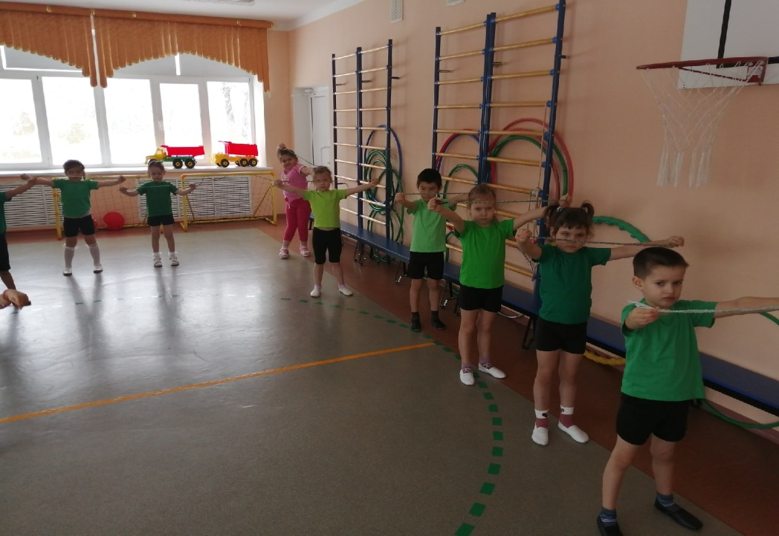
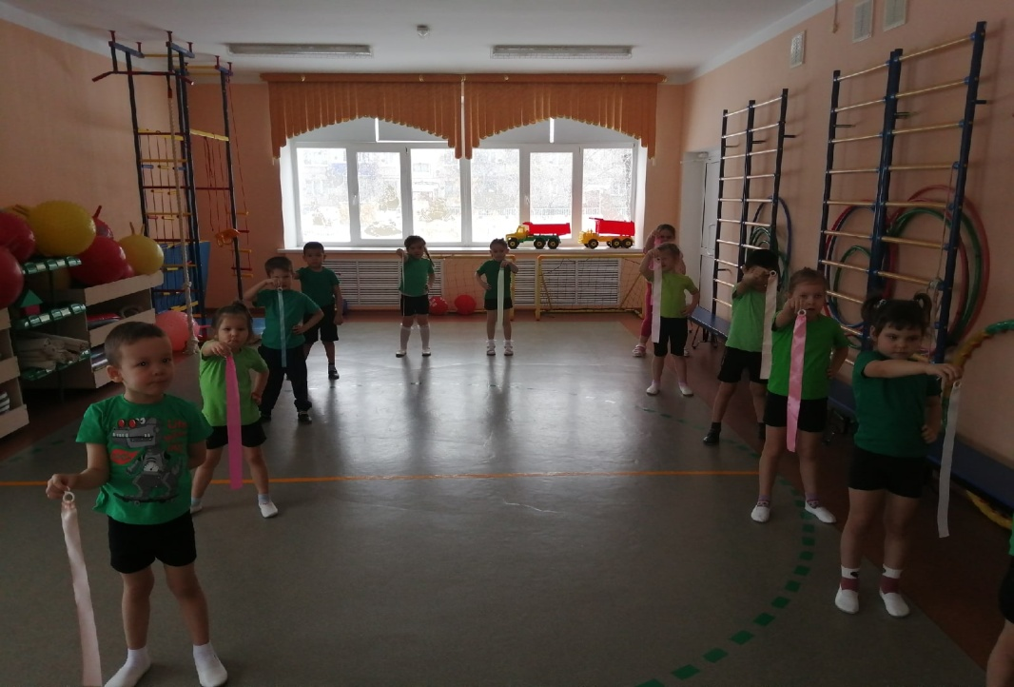
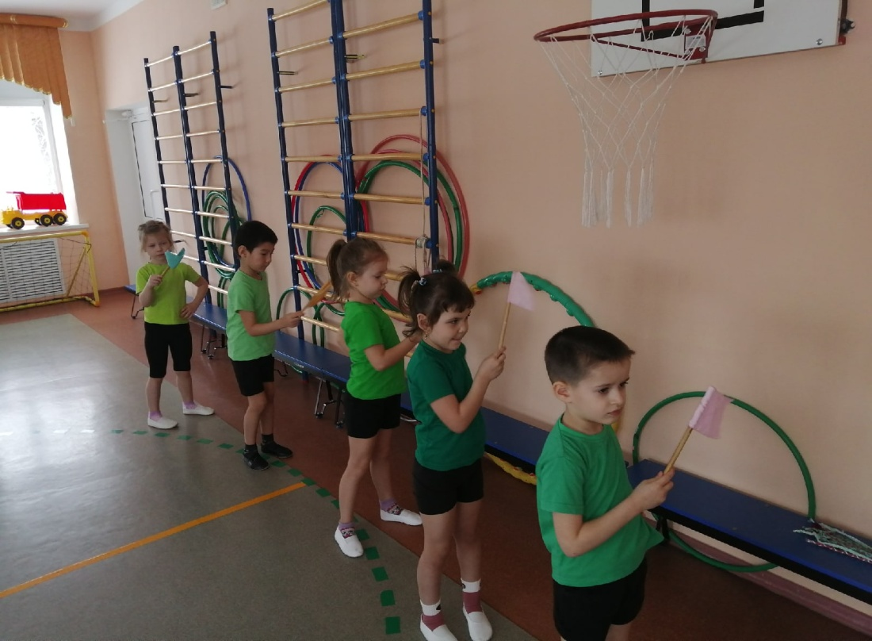

Slide 7
2. Дыхательная гимнастика:
-повышает общий жизненный тонус, закаленность и устойчивость организма к заболеваниям дыхательной системы;
- предупреждает застойные явления в легких и способствует нормализации физиологического дыхания через нос;
- укрепляет дыхательную мускулатуру, увеличивает подвижность грудной клетки и диафрагмы;
- стимулирует обмен веществ, благотворно воздействует на эндокринную и сердечно – сосудистую системы, кровообращение;
- насыщает организм оптимальным количеством кислорода;
- способствует уравновешиванию нервных процессов.

Slide 8
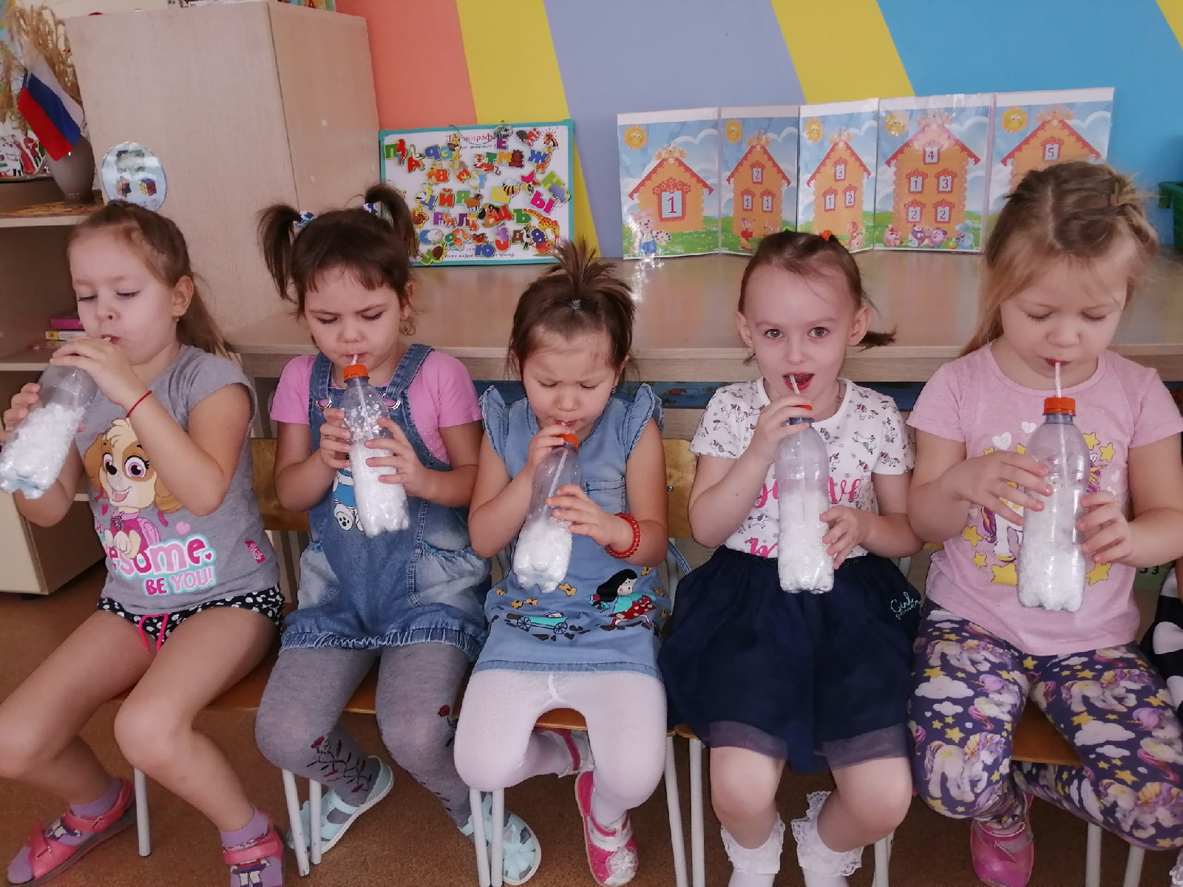
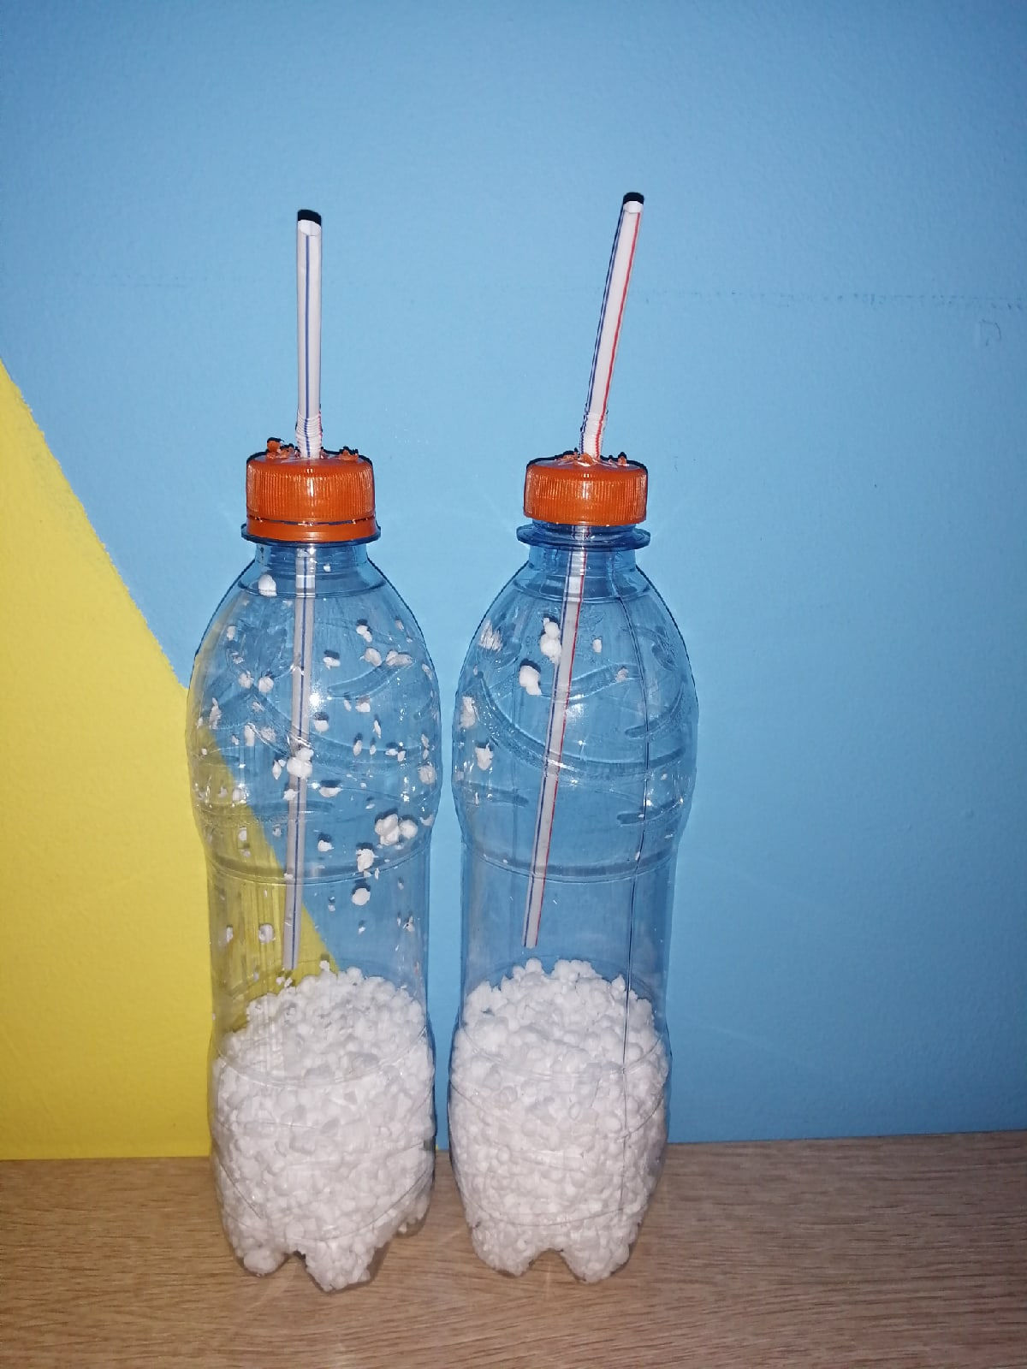

Slide 9
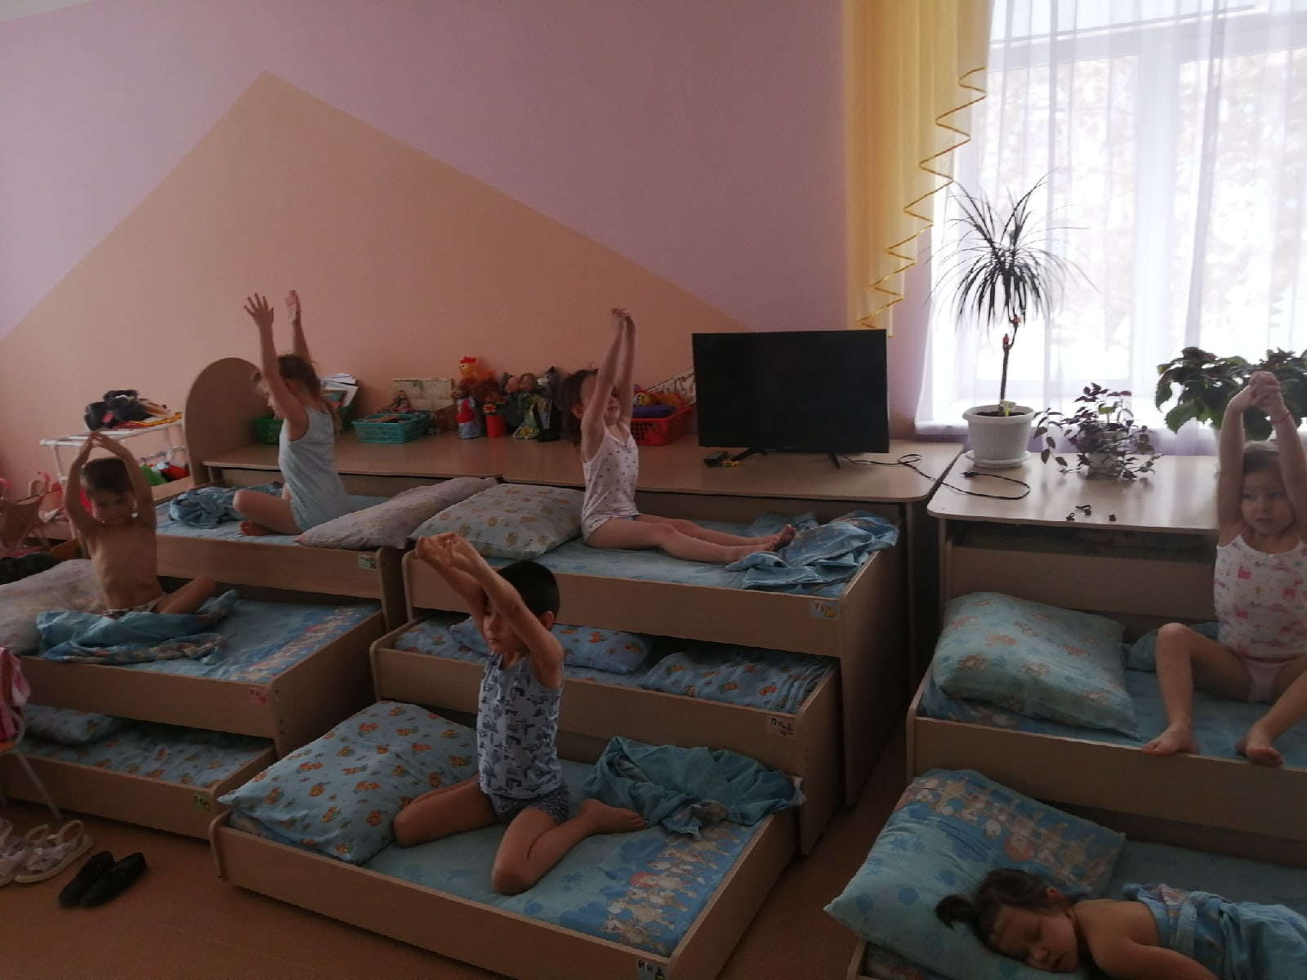
3. Бодрящая гимнастика основная цель: активизация обмена веществ, тренировка защитных механизмов организма, ощущений осознанно управлять движениями.

Slide 10
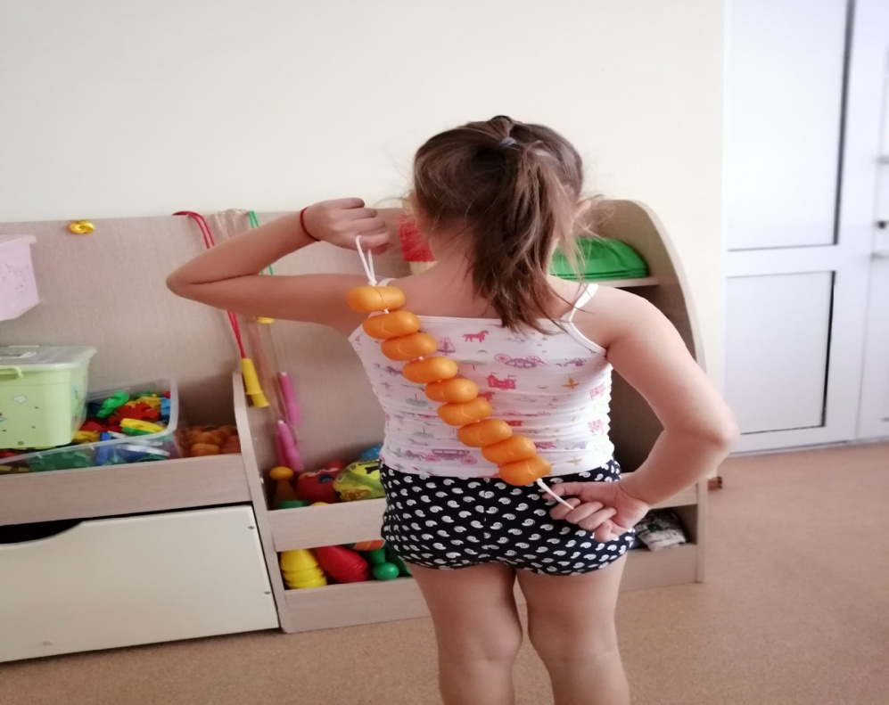
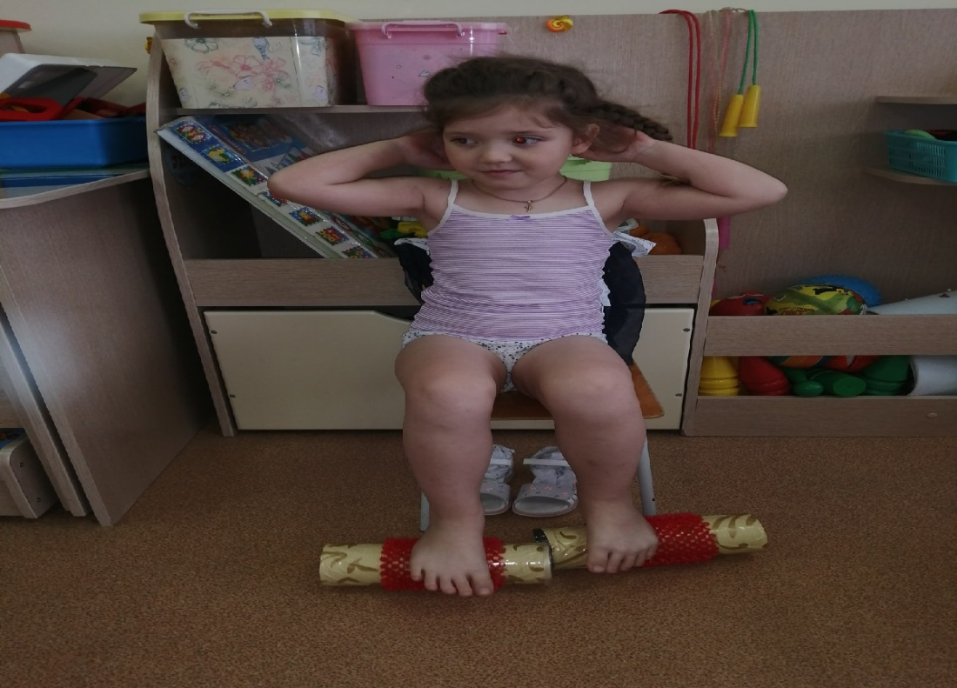
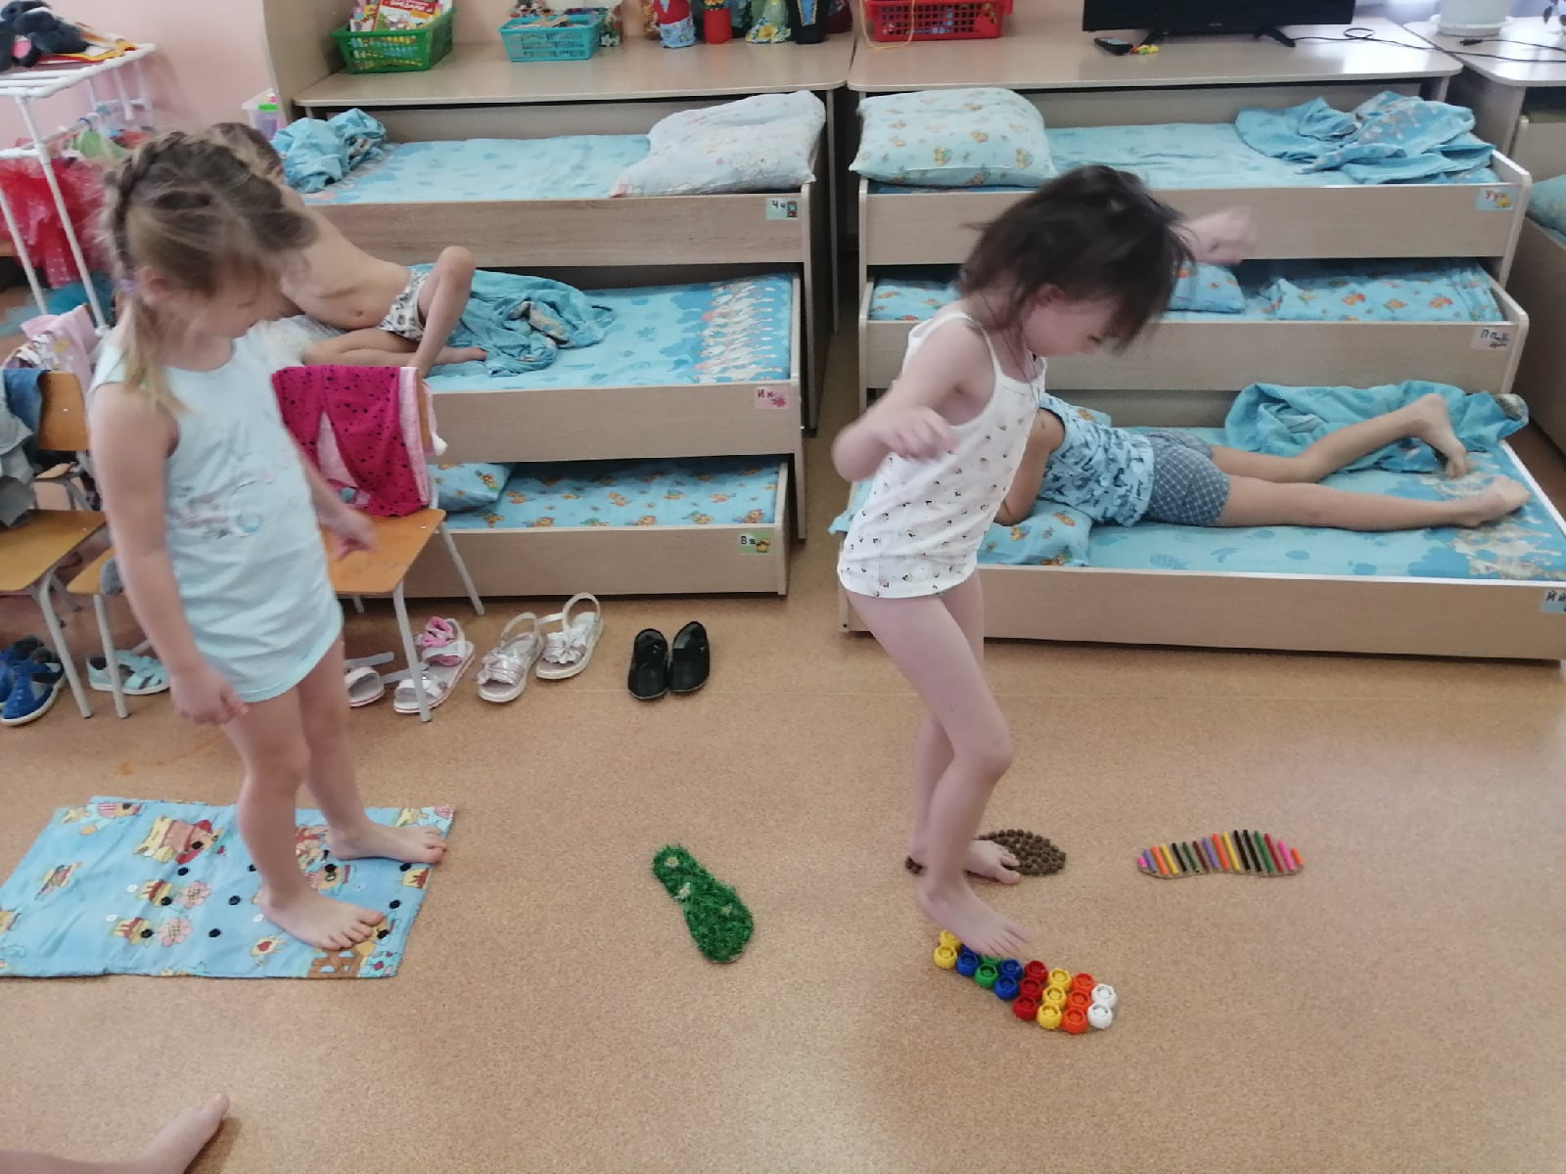

Slide 11
4. Пальчиковая гимнастика:
- развитие и совершенствование мелкой моторики рук, подготовка кисти к письму;
- развитие умения управлять своими движениями, концентрировать внимание на одном виде деятельности;
- развитие межполушарного взаимодействия;
- вызывает положительные эмоции;
- способствует развитию речи и творческой активности;
- развивает воображение.

Slide 12
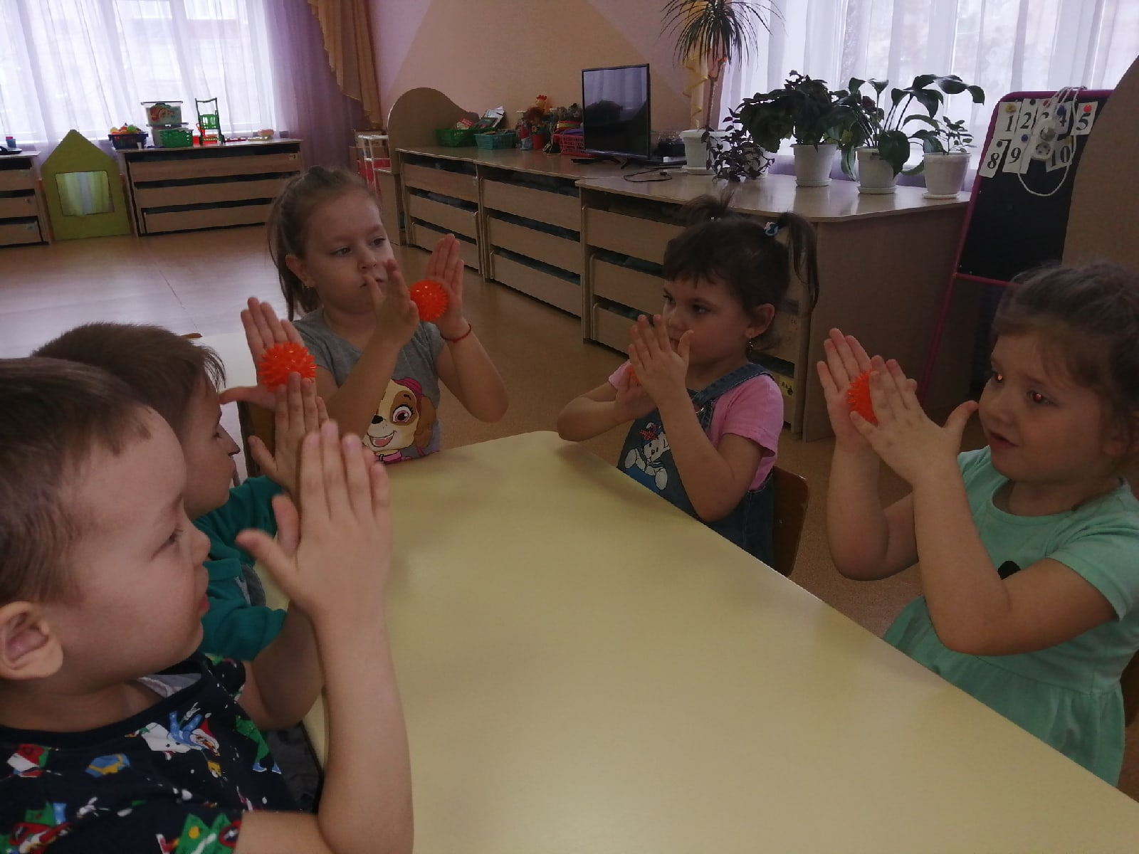
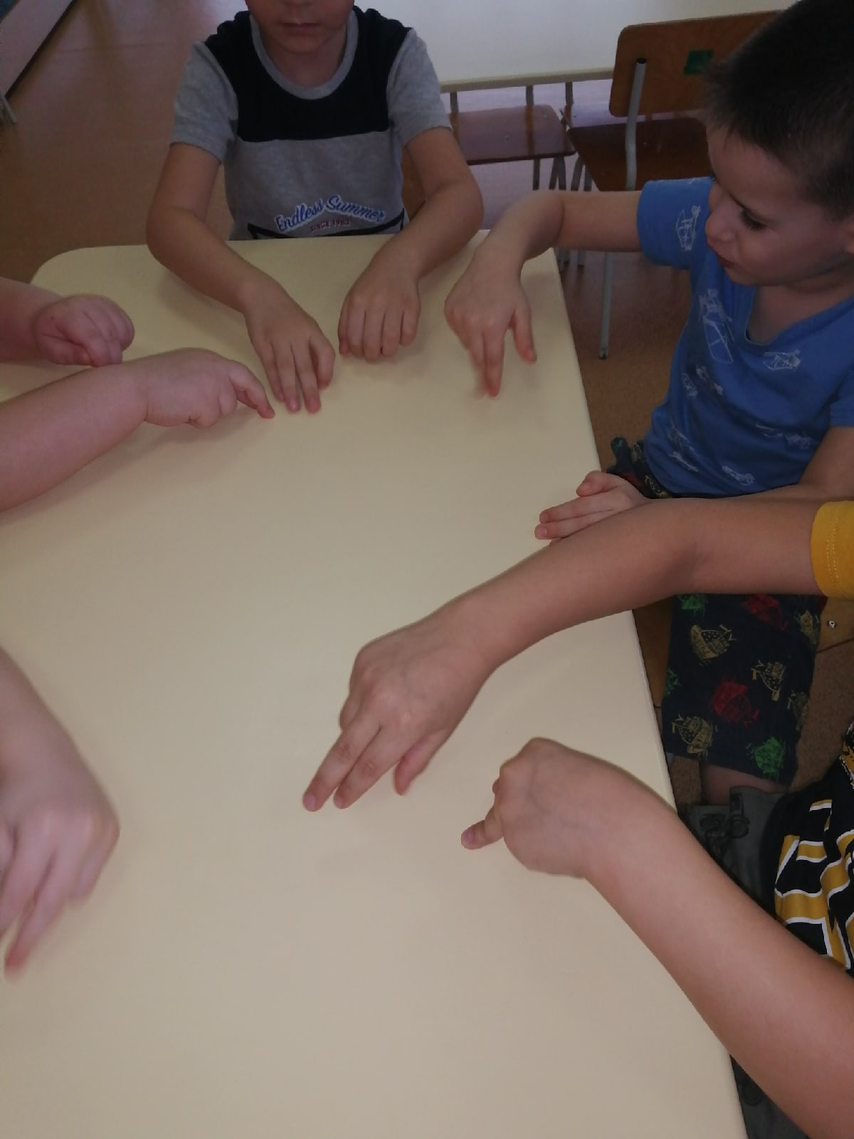
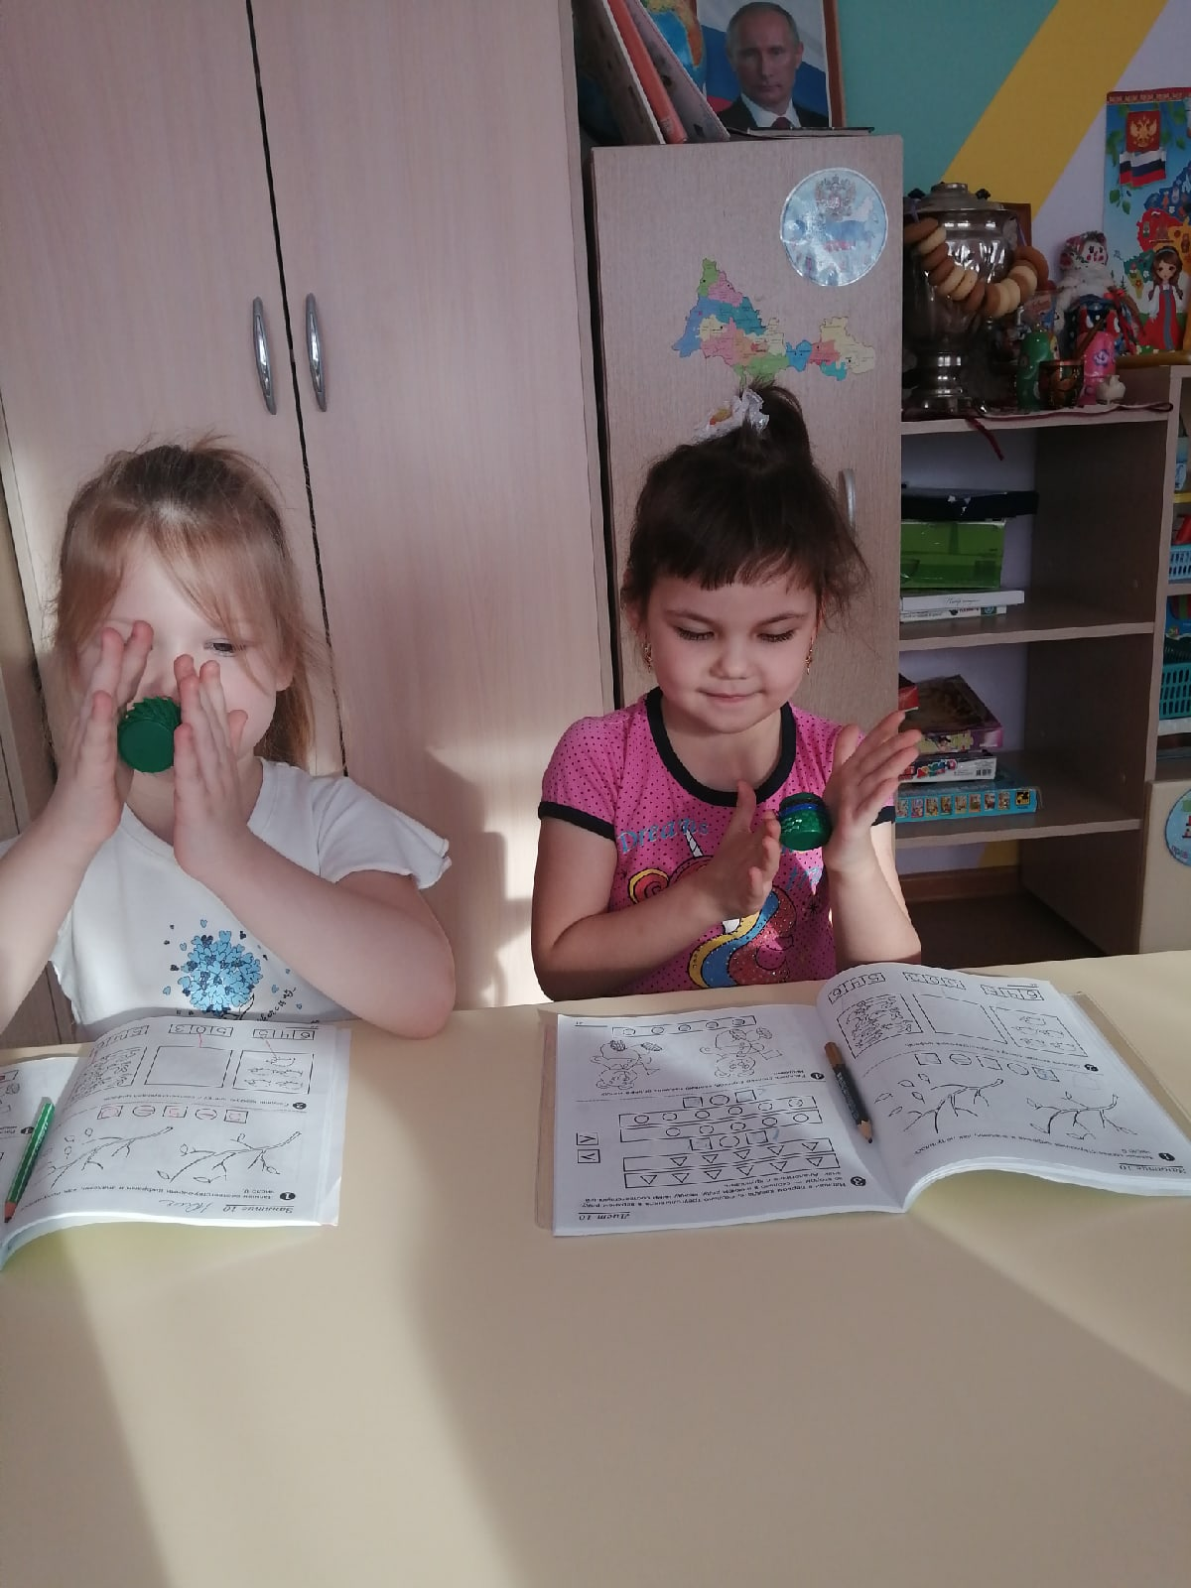

Slide 13
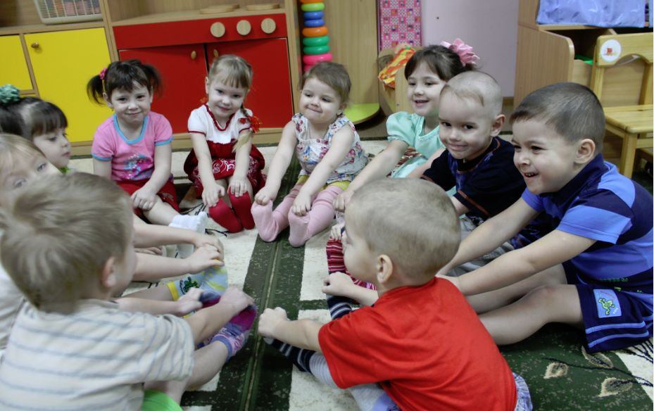
5. Психогимнастика
Задачи:
1. Дети тренируют психомоторные функции.
2. Воспитывают в себе высшие эмоции и чувства.
3. Корректируют свое поведение при помощи ролевых игр.
4. избавляются от эмоционального напряжения.
5. У детей развиваются навыки концентрации, пластика, координация движений.

Slide 14
6. Артикуляционная гимнастика – это система упражнений, помогающая улучшить подвижность органов артикуляционного аппарата, увеличить объем, силу движений, а также выработать точность и дифференциацию артикуляционных поз.

Slide 15
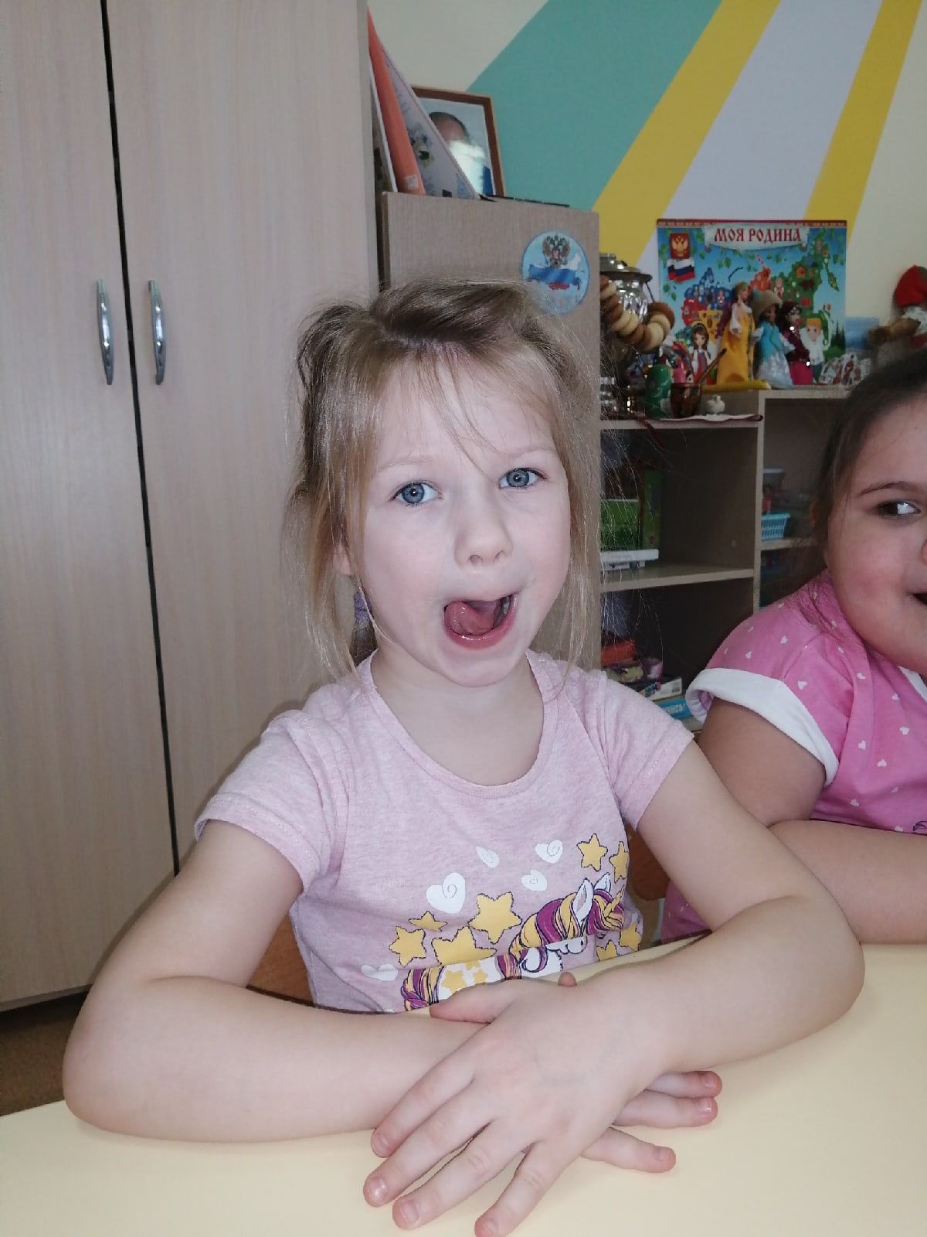
Основная цель – выработка качественных движений органов артикуляции и точного, правильного произношения звуков речи.

Slide 16
7. Гимнастика для глаз:
1. Общее оздоровление зрительного аппарата, профилактика различных нарушений в работе органов зрения: укрепление глазных мыщц, снятие напряжения, предупреждение утомления, улучшение кровообращения в глазах.
2. Является эффективным дополнением в лечении уже имеющихся заболеваний: детской близорукости, дальнозоркости, астигматизма.
3. Формирует у воспитанников представление о важности заботы о своем здоровье, в частности, об органах зрения.
4. имеет обучающее значение. Выполняя зрительные упражнения, дети учатся ориентироваться в пространстве: закрепляют понятия «вправо», «влево», «вверх», «вниз», «поворот».
Помимо этого, проведение гимнастики способствует развитию связной речи, обогащению словаря, закрепляет знакомые понятия об устройстве окружающего мира.

Slide 17

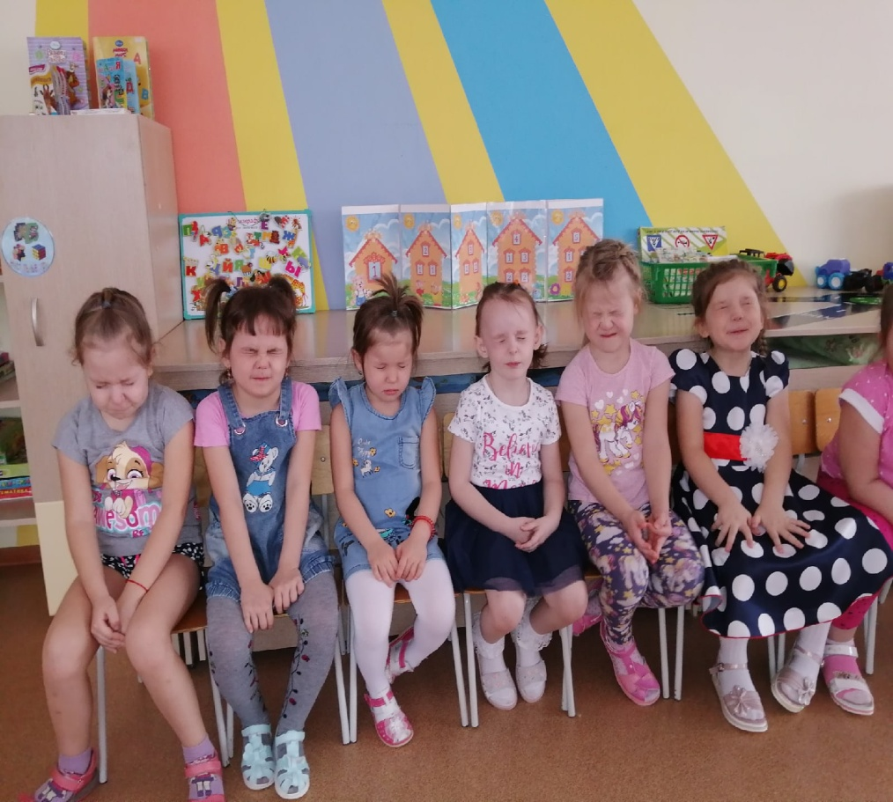
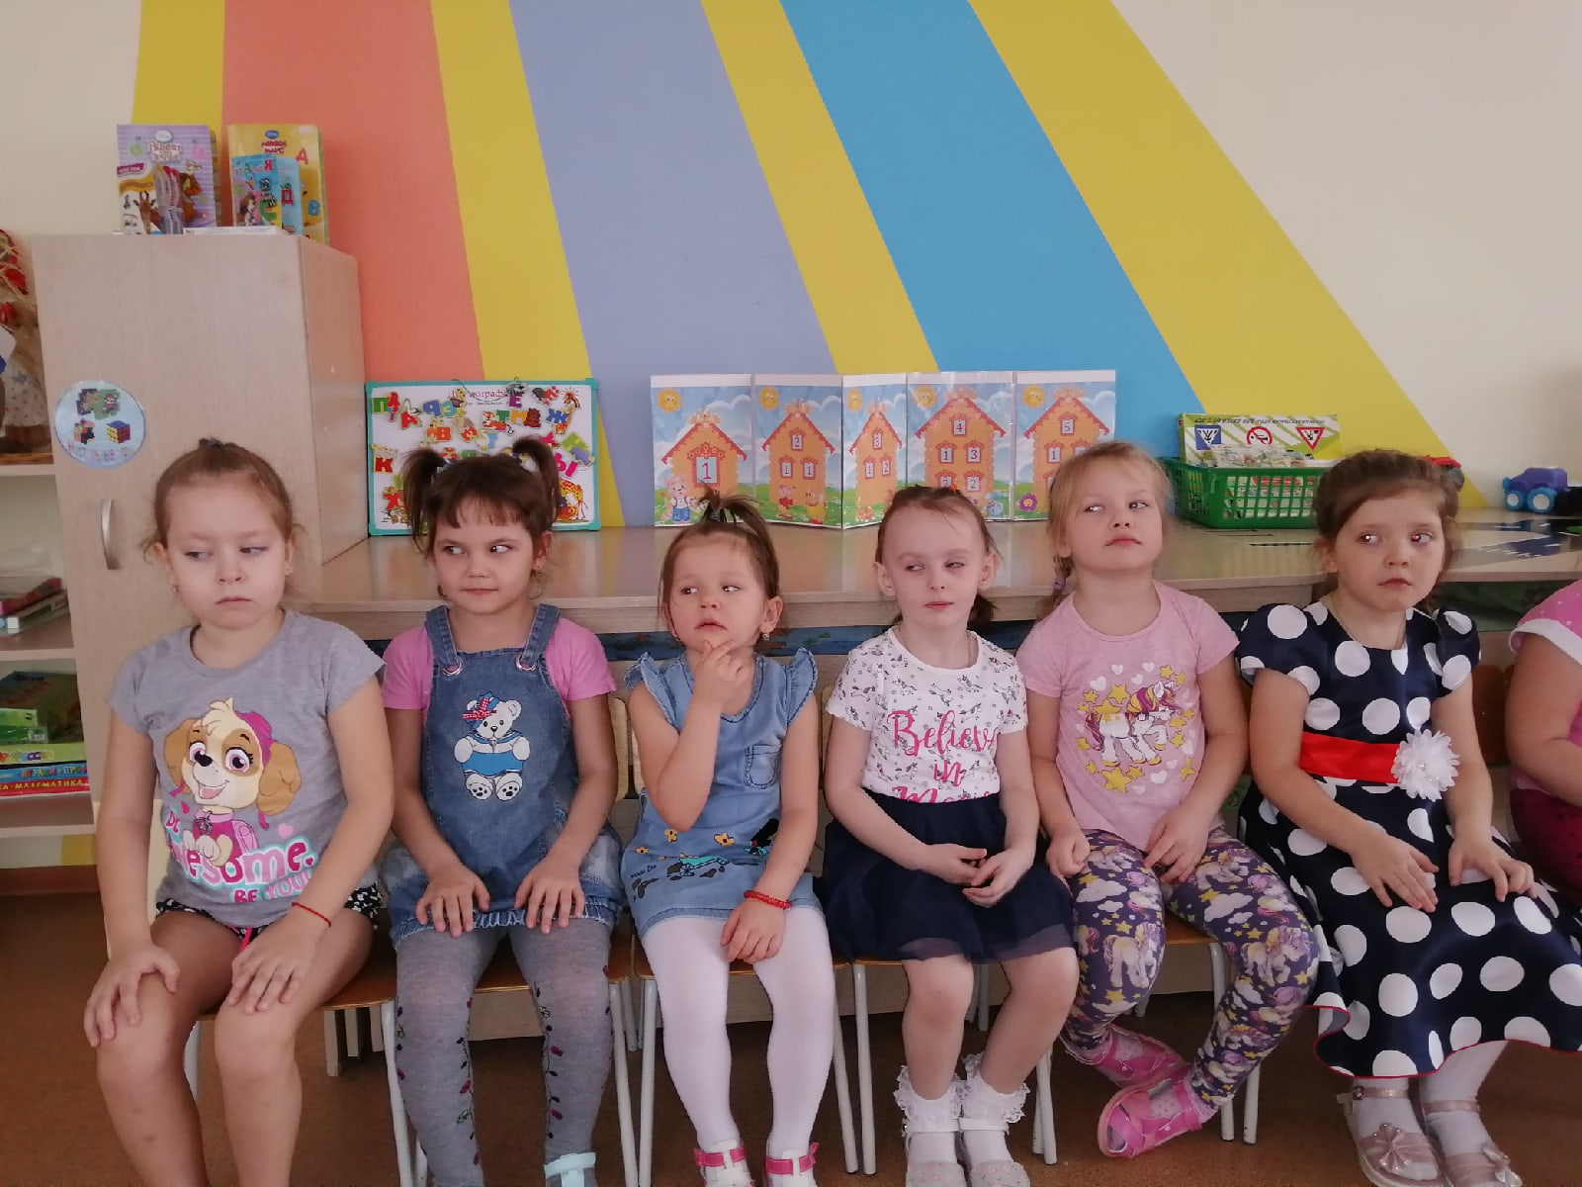

Slide 18

Спасибо за внимание!

